Slide 1




语文 六年级 上册
语文园地
第一课时
第二课时

Slide 2

第一课时
交流平台

Slide 3
教材中的学习小伙伴运用了哪些方法学习古诗词？你在学习古诗词时是否也运用了同样的方法？

Slide 4

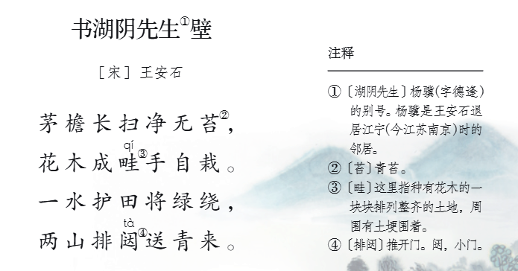
读古诗词的时候，遇到不理解的字词，可以借助注释理解。
借助注释

Slide 5

有画面感的诗句，可以通过想象来体会。如，读到“千里莺啼绿映红，水村山郭酒旗风”时，我的脑海中浮现出了江南春天的美丽景象。带着这样的想象读，让我体会到了诗歌的美。
想象画面

Slide 6

惠崇春江晚景
[宋]苏轼
竹外桃花三两枝，
春江水暖鸭先知。
蒌蒿满地芦芽短，
正是河豚欲上时。
看到了什么？
听到了什么？
感受到了什么？
抓住关键词，用想象画面的方式，感受美好景象。

Slide 7

读李商隐的《嫦娥》时，联系嫦娥奔月的故事，体会诗中写到的嫦娥在月宫的孤独寂寞，更容易理解这首诗的意思。看来，多了解一些传统文化知识，对我们学习古诗词很有帮助。
结合传统文化知识

Slide 8
元 日
[宋]王安石
爆竹声中一岁除，
春风送暖入屠苏。
千门万户曈曈日，
总把新桃换旧符。
根据古代风俗，常在元日这一天饮屠苏酒。
桃符是古代新年时悬挂于大门上的辟邪门饰，春联的前身。

Slide 9
你还知道哪些其他理解古诗词的方法？
借助注释
联系时代背景
想象画面
联系诗人的经历
有感情地朗读
结合传统文化知识
……

Slide 10
词句段运用

Slide 11
读一读下面这段话，说说每句话之
间的关系。
说明目的
承前启后
为了生活环境更舒适，人们在城市里种植了大量的花草树木。这些树木花草是城市的“绿色卫士”，守护着城市的环境。人们把它们比作“城市之肺”，是十分形象和贴切的。因为这些“绿色卫士”，不仅能吸收空气中的二氧化碳，调节城市空气，而且能降低灰尘污染——叶子表面的绒毛和黏液能吸附飘尘，阻止灰尘微粒蔓延。
①
②
③
④
解释原因

Slide 12
说一说哪句话是这段话的关键句，
这段话表明了怎样的观点。
观点
为了生活环境更舒适，人们在城市里种植了大量的花草树木。这些树木花草是城市的“绿色卫士”，守护着城市的环境。人们把它们比作“城市之肺”，是十分形象和贴切的。因为这些“绿色卫士”，不仅能吸收空气中的二氧化碳，调节城市空气，而且能降低灰尘污染——叶子表面的绒毛和黏液能吸附飘尘，阻止灰尘微粒蔓延。
①
②
树木花草是城市的“绿色卫
士”
③
④
关键句

Slide 13
语文 六年级 上册
语文园地
第二课时

Slide 14
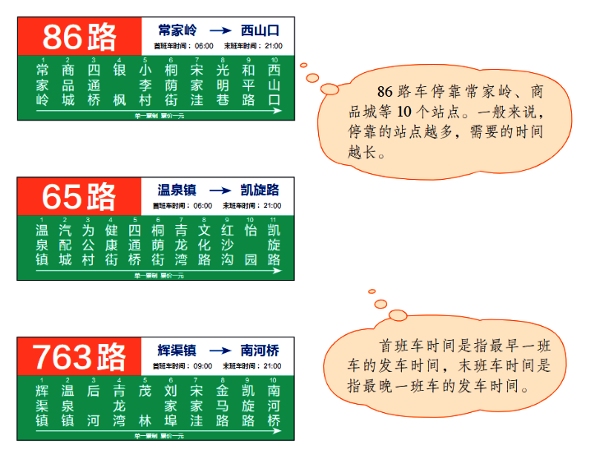
阅读教材给出的材料，思考：你从站牌和旁边的提示中，读出了什么信息？

Slide 15
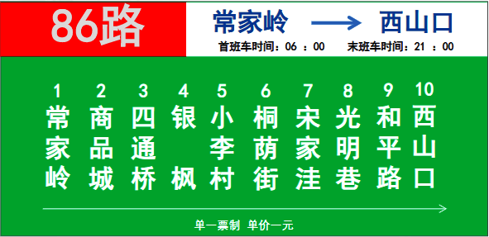
车次
始发站
终点站
86路
最早一班车的发车时间及最晚一班车的发车时间
行车站点、行车方向

Slide 16
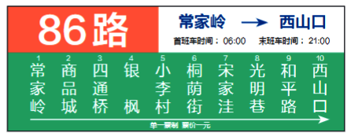
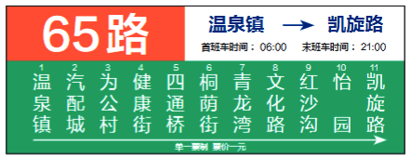

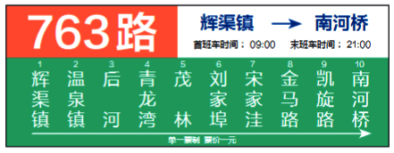
不同车停靠的站点数不一样，且有时是有交叉的。

Slide 17
小林同学家住温泉镇，他希望早上9点以前赶到在宋家洼的外婆家，好跟舅舅一起去爬山。想一想：小林到外婆家有哪些乘车方案？

Slide 18
方案一
坐763路直达，从自己家温泉镇出发坐5站到宋家洼站外婆家下车。

Slide 19
方案二
先坐65路车，从自己家温泉镇出发坐5站到桐荫街下车，再换乘86路车，坐1站到宋家洼站外婆家下车。

Slide 20
方案三
先坐65路车，从自己家温泉镇出发坐4站到四通桥下车，再换乘86路车，坐4站到宋家洼站外婆家下车。

Slide 21
请结合小林的出行需求，说说哪个方案是最佳方案。
小林希望早上九点以前赶到宋家洼。
方案一

Slide 22

方案二
共乘坐6站
最佳方案
方案三
共乘坐8站

Slide 23
日积月累

Slide 24
请借助字典把下列条目中的字读准确。
五行：金、木、水、火、土
五谷：稻、麦、黍、菽、稷
五音：宫、商、角、徵、羽
五彩：黄、青、赤、白、黑
shǔ
shū
jì
jué
zhǐ

Slide 25
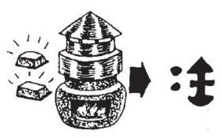
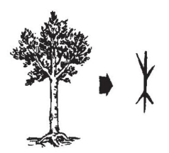
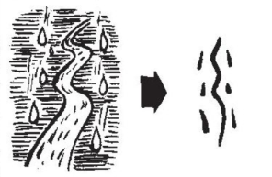
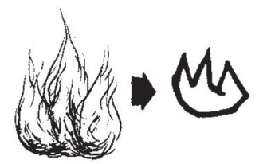
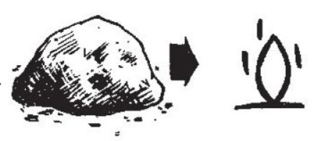
五行：金、木、水、火、土
金
木
水
火
土
中国古代思想家用这五个字来解释万物的起源。

Slide 26
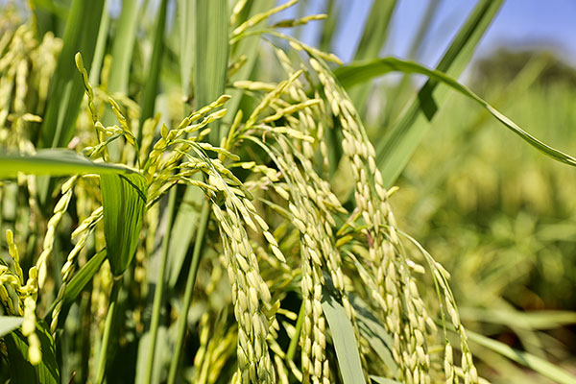
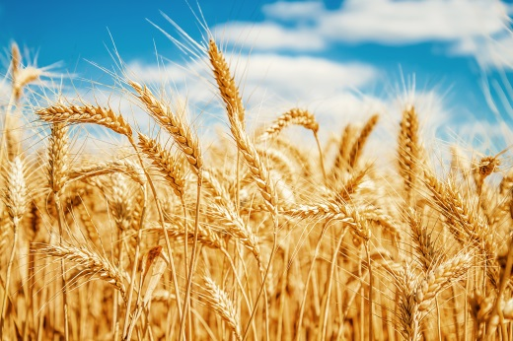
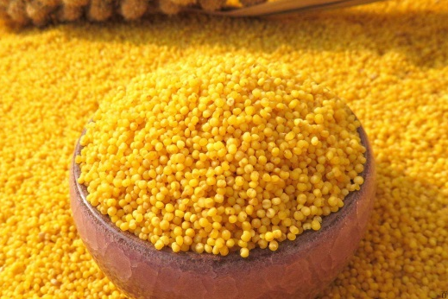
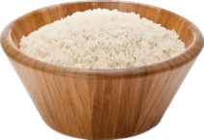
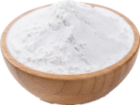
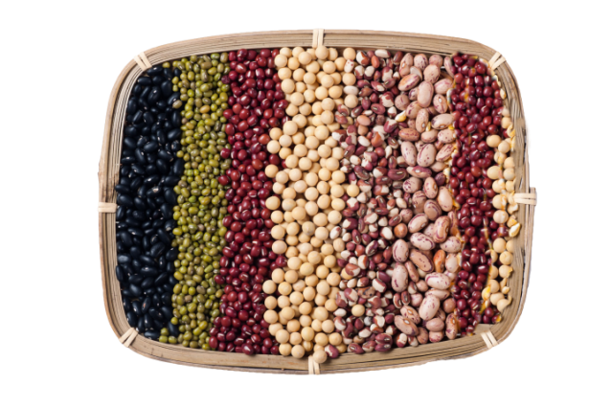
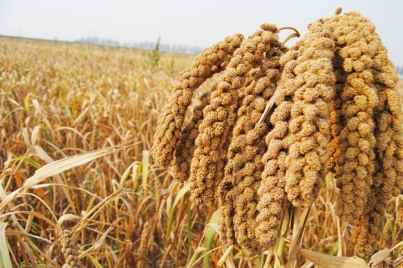
五谷：稻、麦、黍、菽、稷
稻
麦
黍：黄米
社稷：
土神和谷神。
菽：豆类
稷：谷子

Slide 27
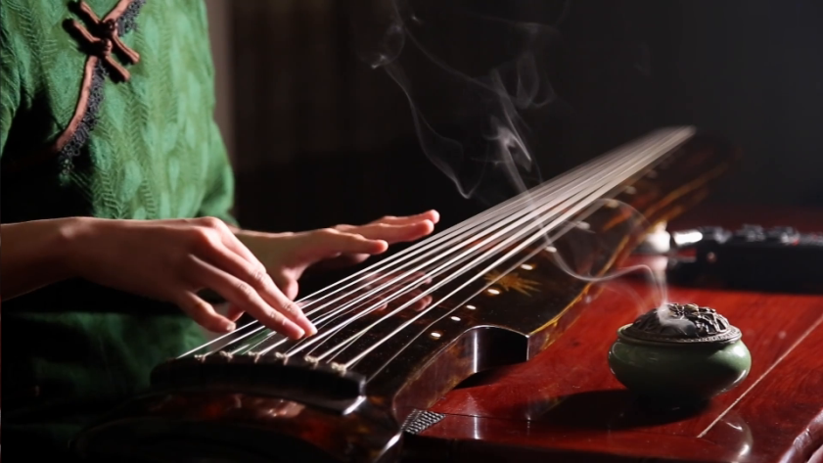

五音：宫、商、角、徵、羽
“宫、商、角、徵、羽”这五音是中国古乐的基本音节，相当于哆do、来re、咪mi、唆sol、拉la。
点击图片，播放视频

Slide 28
五彩：黄、青、赤、白、黑
这五种颜色从阴阳五行学说上讲，分别代表土、木、火、金、水。

Slide 29
与数字有关的文化常识
五常：仁、义、礼、智、信
五脏：心、肝、脾、肺、肾
五味：酸、甜、苦、辣、咸
五伦：君臣、父子、兄弟、夫妇、朋友
五经：《诗经》《尚书》《礼记》《周易》《春秋》

Slide 30
六畜：马、牛、羊、猪、狗、鸡
六艺：礼、乐、射、御、书、数
六腑：胆、胃、小肠、大肠、膀胱、三焦
汉字六书：象形、指事、会意、转注、假借
七情：喜、怒、哀、乐、爱、恶、欲
七宝：金、银、琉璃、珊瑚、砗磲、赤珠、玛瑙

Slide 31


